Slide 1


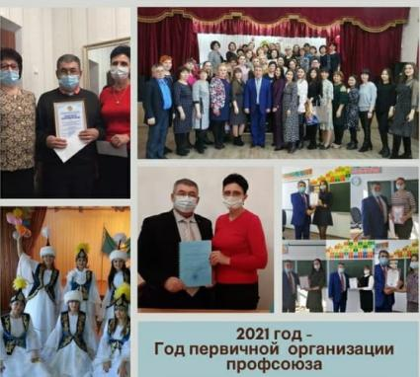
ҚОСТАНАЙ ОБЛЫСЫ ӘКІМДІГІБІЛІМ БАСҚАРМАСЫНЫҢ «ҚОСТАНАЙ ҚАЛАСЫ БІЛІМ БӨЛІМІНІҢ № 14 НЕГІЗГІ ОРТА МЕКТЕБІ»КОММУНАЛДЫҚМЕМЛЕКЕТТІК МЕКЕМЕСІ
КОММУНАЛЬНОЕ ГОСУДАРСТВЕННОЕ УЧРЕЖДЕНИЕ
«ОСНОВНАЯ СРЕДНЯЯ ШКОЛА №14 ОТДЕЛА ОБРАЗОВАНИЯ ГОРОДА КОСТАНАЯ»

Slide 2

Первичка
Как известно, продуктивность и слаженность трудового коллектива возможна при условии высокого уровня трудовой комфортности каждого его члена. А это уже напрямую зависит от усилий как руководителя, так и профсоюзного актива. Именно они, профсоюзные лидеры и активисты, своевременной и адекватной помощью и поддержкой сплачивают коллектив, в конечном итоге формируя позитивный имидж всей профсоюзной организации. Ведь профсоюз начинается с первички! И очень своевременна и важна инициатива Федерации профсоюзов РК по объявлению 2021 года Годом первичной организации_профсоюза, которая позволит не только активизировать деятельность первичных профсоюзных организаций, укрепить их авторитет, но также определить насущные проблемы и перспективы развития профсоюзной первички. Наш Локальный профсоюз работников организаций образования и науки Костанайской области объединяет порядка 700 первичных профсоюзных организаций, каждая из которых имеет свое неповторимое лицо, уникальные традиции, свою «изюминку».О передовом опыте профсоюзной работы тридцати их них (значимая цифра этого года) мы в своих публикациях расскажем.

Slide 3
Знакомьтесь: первичная профсоюзная организация школы №14 города Костаная. Коллектив школы по городским меркам не очень большой – 102 человека, но все они 100% являются членами профсоюза. И это тоже значимый результат профсоюзной работы! Приоритет своей деятельности профсоюзная организация школы видит в защите социально-трудовых прав и гарантий членов профсоюза, в том числе через реализацию коллективного договора, социальный пакет которого улучшает условия Соглашения. К примеру, если по Соглашению работнику в случае его свадьбы предоставляется оплачиваемый отпуск до трех дней, то по колдоговору школы– до пяти дней. Если Соглашением только в текущем году введен дополнительный отпуск для руководителей методических объединений, то в школе №14 эта практика существует давно. Также поощряются дополнительным оплачиваемым отпуском учителя, занявшие призовые места на олимпиадах и конкурсах различного уровня, а также педагоги, подготовившие учеников-призеров. Профсоюз школы частично оплачивает стоимость путевок желающим поправить свое здоровье в санаториях области и страны. Оказывает благотворительную помощь сотрудникам, находящимся в трудной жизненной ситуации или нуждающимся в реабилитации после сложного заболевания. Так, в прошлом году не остались без внимания работники школы, перенесшие COVID-19.В трудовом коллективе умеют не только на совесть работать, но и отдыхать. Традиционные праздники, выезды на природу, семейные спортивные состязания помогают укрепить и сплотить трудовой коллектив. В 2020 году профсоюзная первичка школы №14 уверенно заняла 1 место в городском конкурсе на лучшую первичную профсоюзную организацию. А секрет её успеха прежде всего в единстве целей и единстве действий трудового коллектива и несомненной поддержке всех профсоюзных начинаний со стороны директора школы – Аленова Е.К.Пожелаем коллективу школы дальнейших трудовых достижений, а профсоюзным активистам успехов в такой кропотливой, трудной, но очень важной для общества работе.

Slide 4

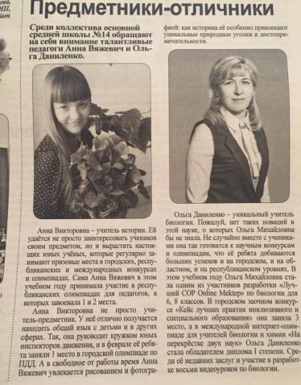
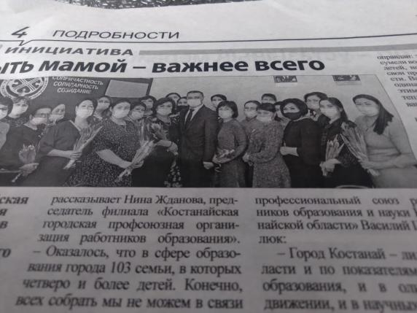

Slide 5


Slide 6
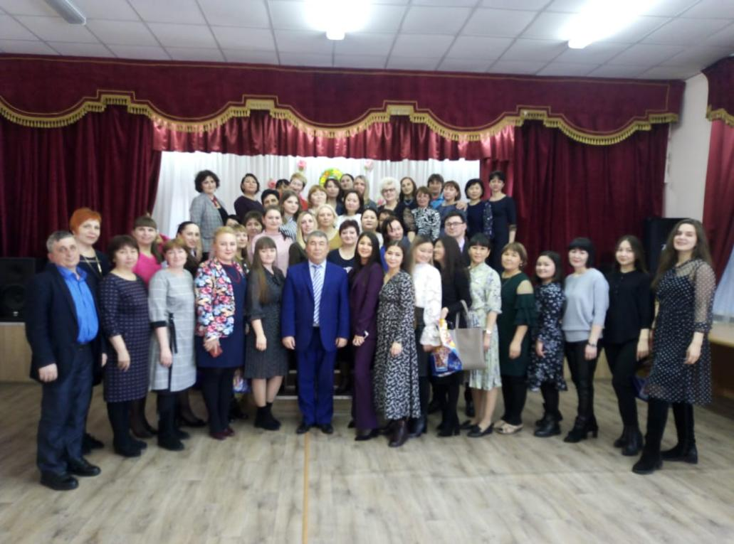


Slide 7

Члены профсоюзного комитета:
Наумова И.В. - председатель профсоюзного комитета «ООШ № 14 отдела образования акимата г.Костаная»
Писаренко О.В. – председатель организационно – массовой комиссии
Тканова С.А. - председатель культмассовой комиссии и спортивно – оздоровительной комиссии
Савченко А.В.- председатель комиссии по социальной защите
Нуртазина Г.У.- председатель комиссии профсоюзного комитета по технике безопасности и охране труда

Slide 8

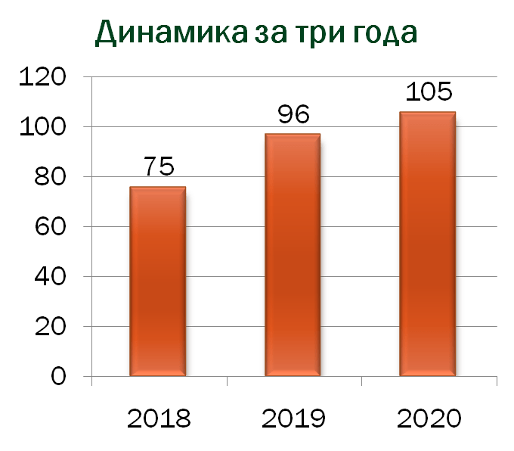
Членами профсоюза являются 105 педагогов из 105 работающих в школе

Slide 9

Проф-союзное
собрание
ПРОФКОМ
Комиссии
и службы профкома

Slide 10

Председатель
профкома
Заместитель
председателя
профкома
ПРОФКОМ
Уполномоченный
по охране
труда
Отв. за
кадровую
работу
Отв. за
культмассовую
работу
Отв. за
оздоровительную
работу

Slide 11

Цель:
Защита профессиональных, трудовых, социально-экономических прав и законных интересов своих членов.
Задачи:
Обеспечить защиту права каждого члена Профсоюза на труд, получение профессии и повышение квалификации, справедливую и своевременную оплату труда;
Содействовать охране здоровья, созданию здоровых и безопасных условий труда членов Профсоюза;
Осуществлять общественный контроль за соблюдением законодательства РК, затрагивающего трудовые, экономические и социальные интересы членов Профсоюза;
Укреплять организационное единство, развивать солидарность, взаимопомощь и сотрудничество членов Профсоюза.

Slide 12

Заключение «Коллективного договора» в интересах работников.
Участие в решении вопросов защиты профессиональных интересов членов профсоюза (повышение квалификации, аттестация,
тарификация и т.д.).
Контроль за созданием безопасных условий и охрана труда.
Работа с ветеранами педагогического труда.
Создание благоприятного психологического климата в педагогическом коллективе.
Оздоровительная и культурно-массовая работа.
Информационная деятельность.

Slide 13

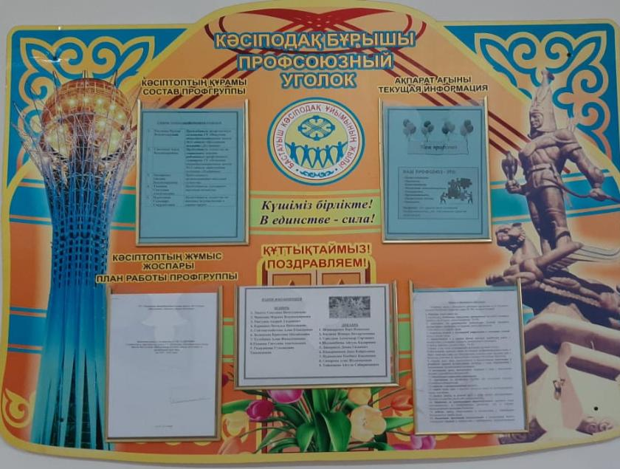

Slide 14

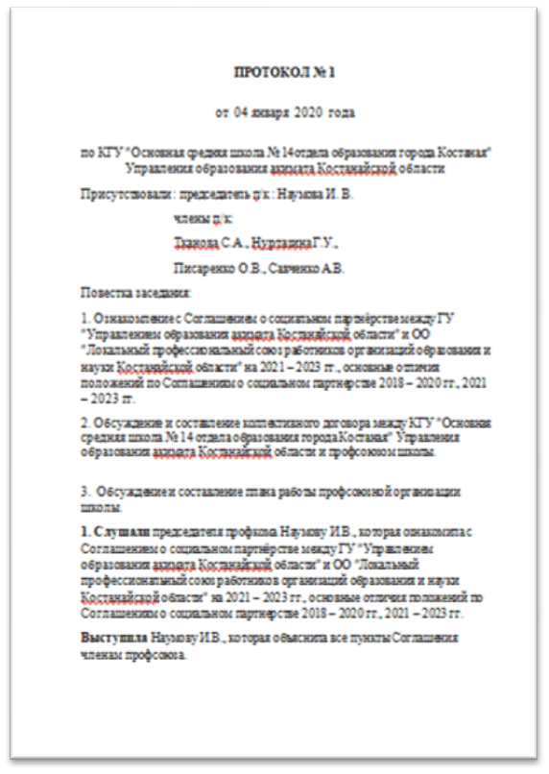
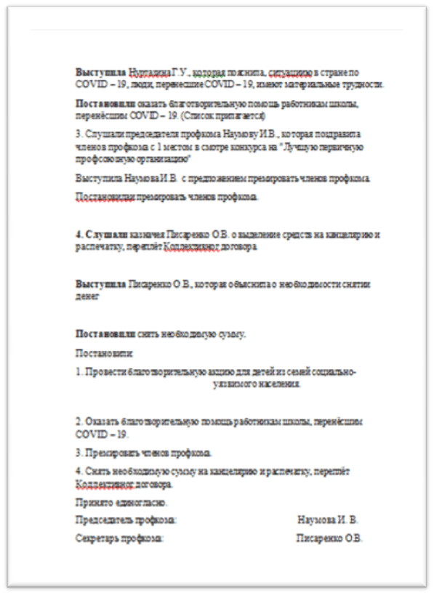
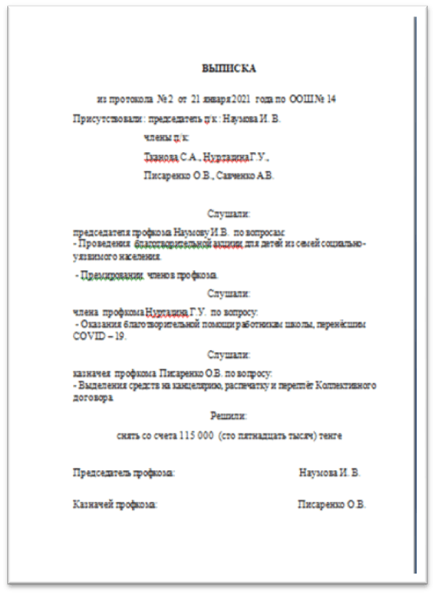

Slide 15

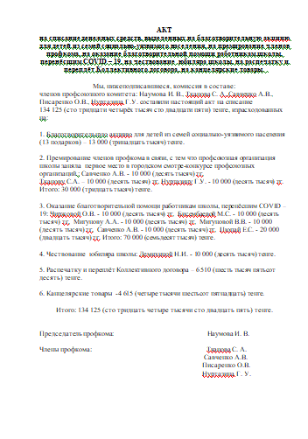
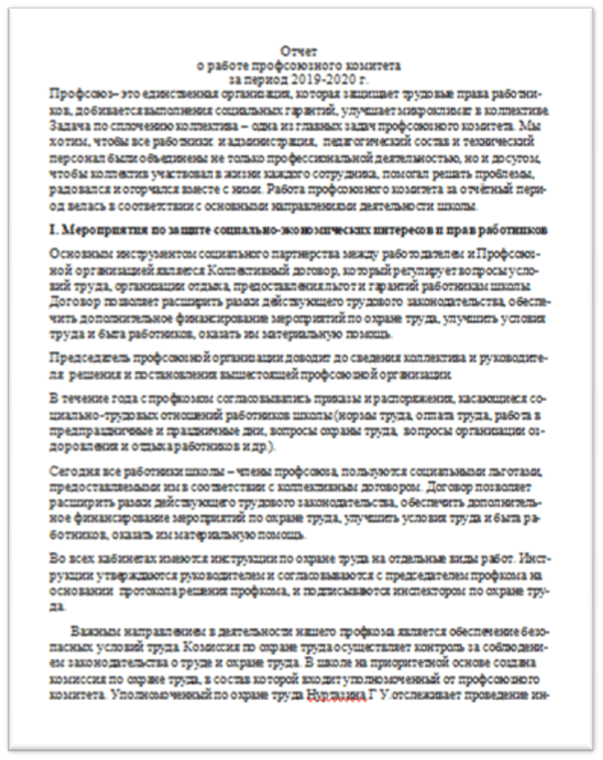

Slide 16
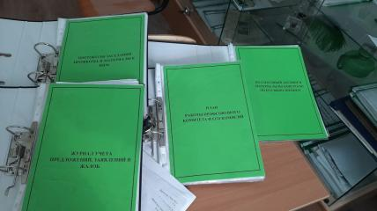
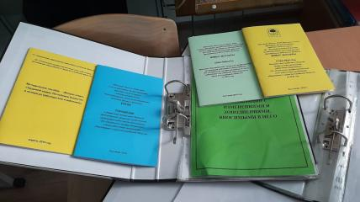
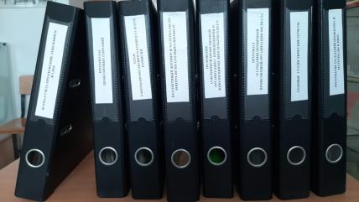

Slide 17
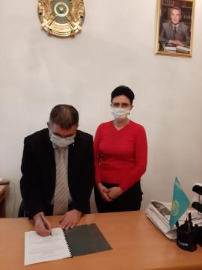
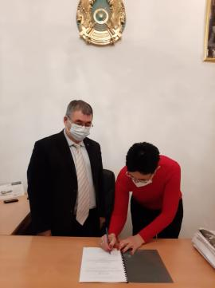
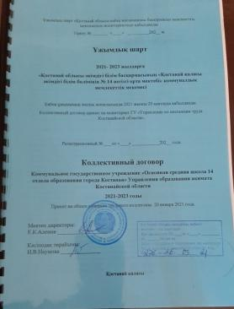
С целью регулирования трудовых отношений и установления согласованных мер по социально-экономической защите работников на общем собрании трудового коллектива был принят КОЛЛЕКТИВНЫЙ ДОГОВОР между администрацией и профсоюзным комитетом.

Slide 18

Раздел 1.Общие положения
Раздел 2. Трудовой договор
Раздел 3. Профессиональная подготовка, переподготовка и повышение квалификации работников
Раздел 4. Высвобождение работников и содействие их трудоустройству
Раздел 5. Рабочее время и время отдыха
Раздел 6. Оплата и нормирование труда
Раздел 7. Гарантии и компенсации
Раздел 8. Охрана труда и здоровья
Раздел 9.Гарантии профсоюзной деятельности
Раздел 10. Обязательства Профсоюза
Раздел11.Управление организациями образования, повышение эффективности социального партнерства и молодежная политика
Раздел 12. Развитие социального партнерства и координация действий сторон Соглашения по предупреждению и предотвращению социально-трудовых конфликтов и забастовок
Раздел 13. Основные направления сотрудничества сторон в реализации Государственной программы развития / образования в Республике Казахстан на 2020-2025 годы
Раздел 14.Контроль над выполнением соглашения. Ответственность сторон

Slide 19

Чествование юбиляров
Новогодние подарки сотрудникам
Совместные
праздники: День учителя,
Новый год,
7 мая и 8 марта
Материальная помощь
Чествование победителей
профессиональных конкурсов
Помощь пенсионерам

Slide 20

добровольность вступления в Профсоюз и выхода из него, равенство прав и обязанностей членов Профсоюза;
солидарность, взаимопомощь и ответственность;
коллегиальность в работе Профсоюза;
гласность и открытость в работе Профсоюза и выборных профсоюзных органов;
уважение мнения каждого члена Профсоюза при принятии решений;
обязательность выполнения решений профсоюзных органов, принятых в пределах полномочий;
выборность, регулярная сменяемость профсоюзных органов и их отчетность перед членами Профсоюза;
соблюдение финансовой дисциплины.

Slide 21

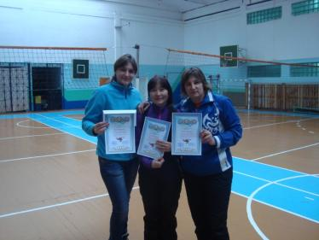
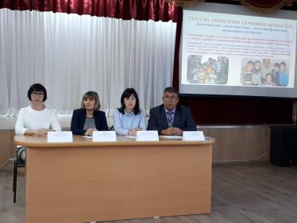
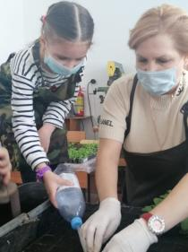
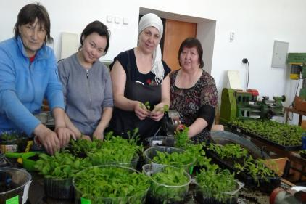
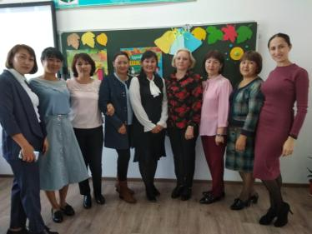

Slide 22

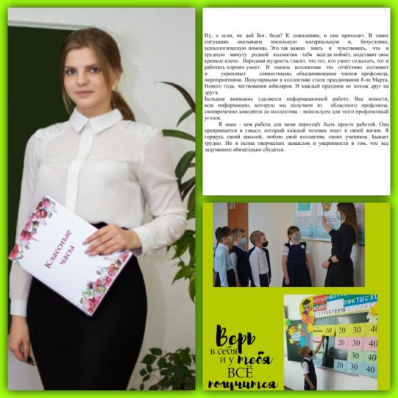
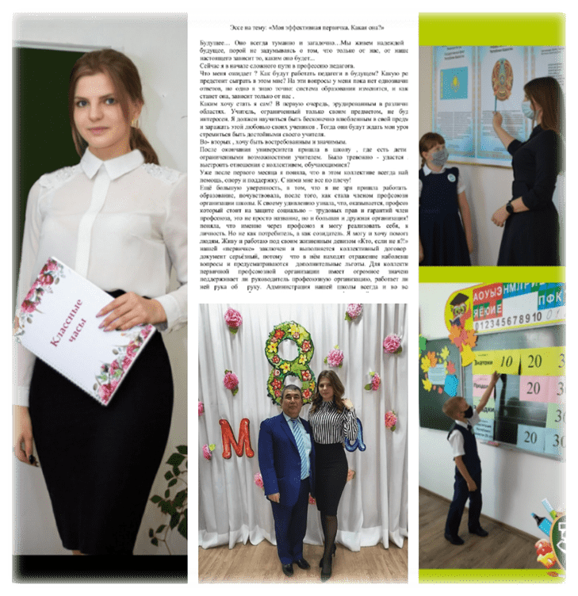
«Молодой лидер первички-2021»

Slide 23


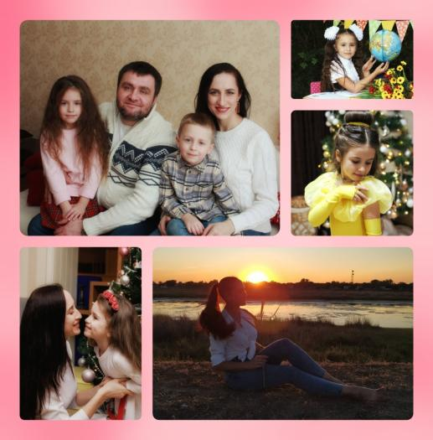
«Мое прекрасное чудо»

Slide 24

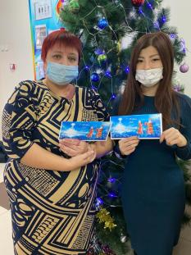
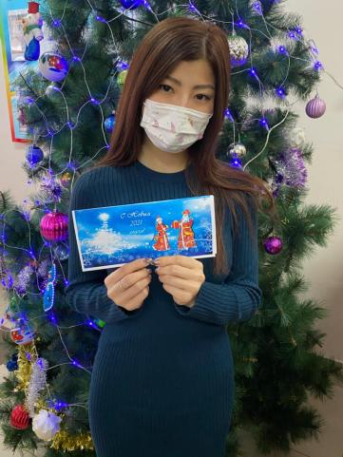
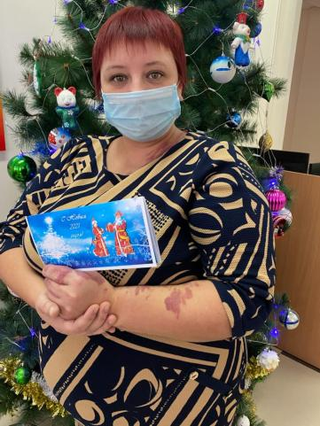

Slide 25

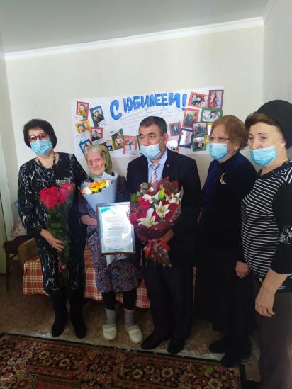
Юбилей
100-летний юбилей в 2021 году отмечает ветеран педагогического труда Подзюбан Анна Николаевна! 100 лет! Целый век! Целая эпоха! Сколько ярких и сколько волнительных событий ей пришлось пережить вместе с нашей̆ страной̆! Непростую, но интересную жизнь подарила судьба Анне Николаевне .Свой трудовой̆ путь она начала учителем начальных классов школы №14 города Костаная. До сих пор помнит Анна Николаевна свою первую встречу с учениками 1 сентября 1940 года: «Одарили меня цветами, был полный стол … (смеется). А учеников и родителей̆ было такое количество, что я боялась упасть от волнения в обморок».
Вскоре ей, молодой, инициативной, энергичной, доверили и ответственную должность старшей пионервожатой.В военные годы Анна Николаевна вместе с ребятами организовывали концерты в госпитале, ухаживали за ранеными, писали письма в поддержку солдатам на фронт. После войны она покидает родной город, отправляясь вслед за мужем, военным офицером, на Дальний Восток. Почти 7 лет гарнизонной жизни. Но именно в этот период рождаются два замечательных сына, опора и поддержка на всю жизнь!

Slide 26


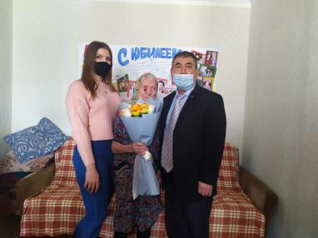
А в 1953 году Анна Николаевна возвращается в родной город в любимую 14 школу, где и трудится почти 40 лет. Сегодня Анна Николаевна живет в заботе и любви, рядом с ней дети, внуки, правнуки. И нужно сказать, для своих лет, ведет достаточно активный образ жизни! В день рождения телефон не умолкает: родные, близкие, коллеги, ученики – все хотят услышать голос Анны Николаевны и поздравить её. Разве это не счастье? Уважаемая Анна Николаевна! Весь 30-тысячный коллектив Локального профсоюза работников организаций образования и науки Костанайской области поздравляет Вас с таким замечательным юбилеем! Низкий Вам поклон за многолетний труд, стойкость и силу духа! Мы гордимся вами - поколением победителей! Крепкого Вам здоровья и долгих лет жизни! Пусть судьба подарит Вам еще очень много радостных мгновений! Счастья вам, удачи, тепла, доброты!

Slide 27

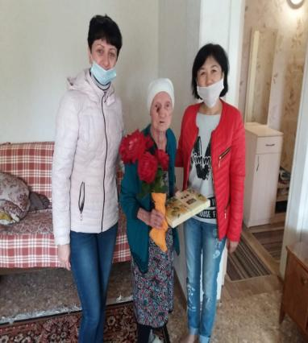
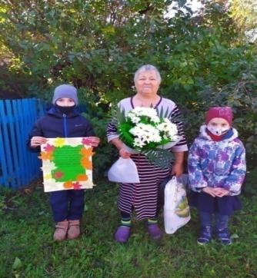
Не забывает профсоюз и о наших пенсионерах, ежегодно мы не только чествуем их на День пожилых, но и оказываем всяческую поддержку (продуктовые корзины, материальная помощь, психологическая поддержка приглашение на школьные праздники)

Slide 28
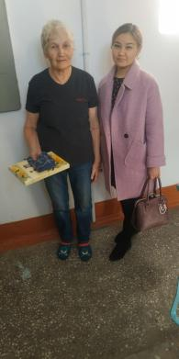
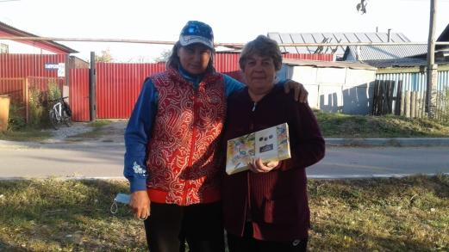
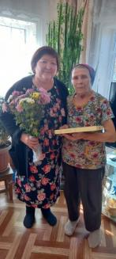
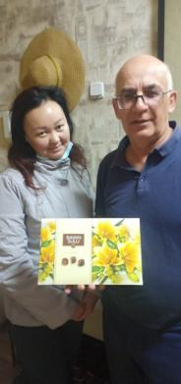
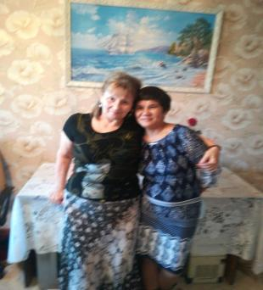

Slide 29

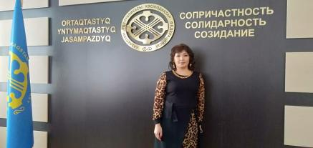
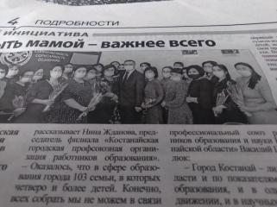
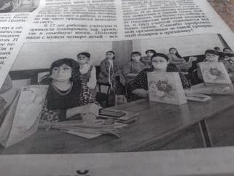
Сабырканова Арайлым Жумаситовна. Родилась 25.97.1984 года Наурзумском районе, с.Дамды, замужем, супруг Куантай. 5 детей: 3 сына 2 дочки. Учитель истории и географии по образованию. Работает переводчиком в ОСШ 14 г. Костаная.

Slide 30

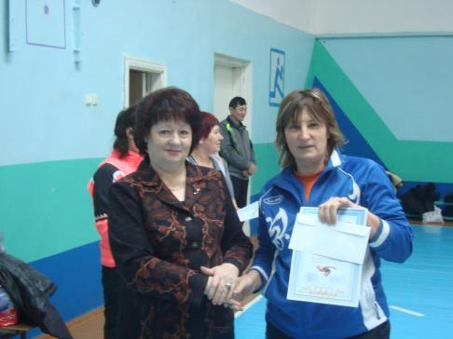
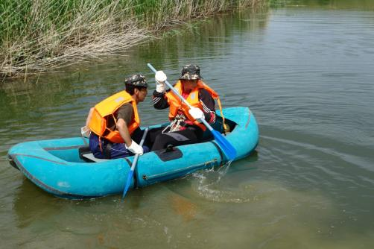
Этот лозунг убедительно и, что немаловажно, личным примером доказывают члены профсоюзного комитета школы, принимая активное участие в спортивных состязаниях

Slide 31

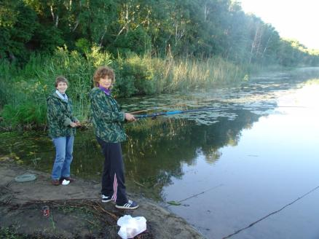
Спорт нам плечи расправляет,
Силу, ловкость нам дает.
Он нам мышцы развивает,
На рекорды нас зовет

Slide 32

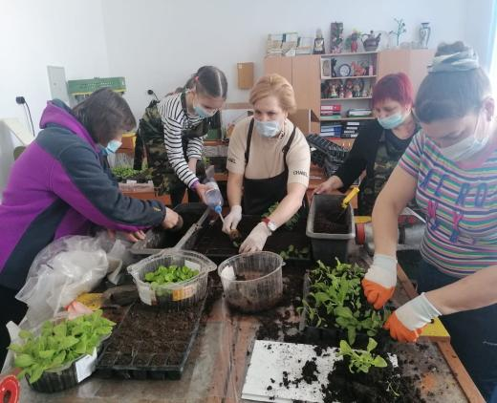
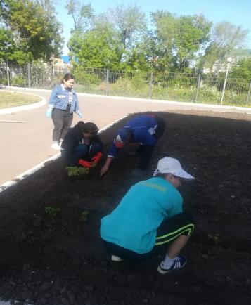
Каждую весну члены профсоюза облагораживают территорию школы. Высаживают на школьные клумбы более тысячи цветов рассады разных растений, которые они вырастили, бережно ухаживая за ними с февраля месяца. Целое лето ухаживают члены профкома за нежной рассадой цветов, поливая, окучивая, освобождая от сорняков. Целое лето цветы, выращенные на клумбах, радуют глаз взрослых и детей.

Slide 33
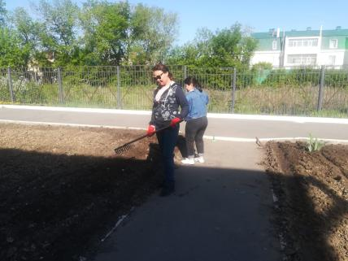
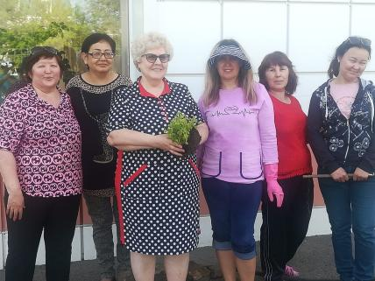
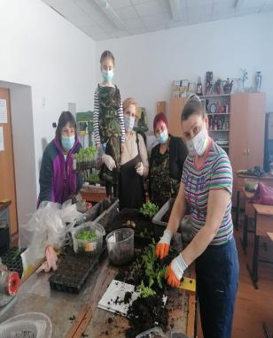
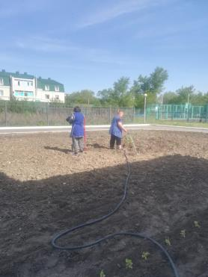
Цветы чисты, красивы и невинны,
И дарят сил прилив и красоту.
И ощущаем мы особое волнение,
Когда увидим эту ценность наяву!

Slide 34

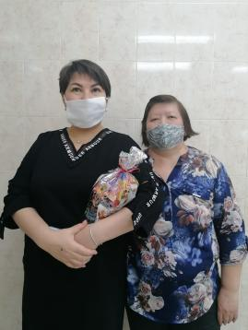

Празднование Нового года – особое событие. Каждый человек ждет новогоднего чуда. И члены профкома становятся добрыми волшебниками, приносящими новогодние подарки.

Slide 35





Slide 36


Наш профессиональный праздник является самым знаменательным днем для всех членов профсоюза. В этот день наши коллеги были награждены грамотами отдела образования за упорный и добросовестный труд. Много слов благодарности и признания было сказано в адрес учителей. На праздничный концерт были приглашены ветераны педагогического труда.

Slide 37


Slide 38





Slide 39




Slide 40



Slide 41



Хорошей традицией стало в преддверии весенних праздников 8 Марта, 7 Мая, Наурыз поздравлять коллектив школы с организацией праздничных концертов и вручением подарков.

Slide 42




Slide 43


Slide 44





Slide 45






